Slide 1
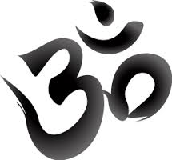
Hinduism
sanátana dharma – den eviga läran

Slide 2
Historia
Hinduismen är den äldsta världsreligionen och finns främst i Indien.
Hinduismen har skapats under årtusendens gång som en blandning av olika folks sätt att tro.
Man känner inte till någon grundare eller några exakta detaljer om hur religionen växte fram från första början.

Slide 3
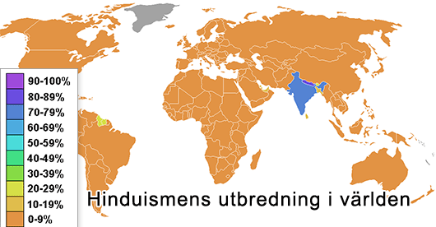

Slide 4
Skrifter
De fyra vedaböckerna – de äldsta skrifterna. Började skrivas ner på 1200-talet f.Kr. (Veda betyder kunskap)
Upanishaderna – 800-talet f.Kr. - mer filosofiska texter om meditation.
Bhagavadgita – 300-talet f.Kr. – Indiens mest älskade skrift. Huvudperson är guden Krishna.

Slide 5
Hinduismens lära
Det finns en kärna i hinduismen, något som alla tror på. Det är:
Det eviga kretsloppet – samsara – växter, djur och människor återföds om och om igen. (Reinkarnation=att födas igen.)
Karma – är resultatet av livets handlingar som avgör vad man återföds till.
Kastsystemet – ett sätt att dela in människor i grupper. Under livets gång går det i princip inte att byta kast utan det sker när man föds till nästa liv.
Tron på gudarna.

Slide 6
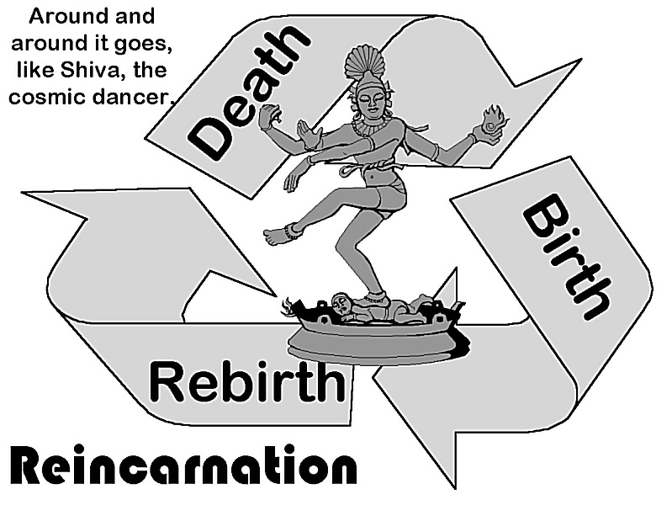

Slide 7
Hinduismens lära
Brahman är det gudomliga – den kraft som finns i allt levande.
I människan finns Brahman i form av själen – atman.
För att människan ska förstå vad det gudomliga är visar det sig som gudar, i massor med gudar. Några är kända över hela landet och några är lokala.

Slide 8
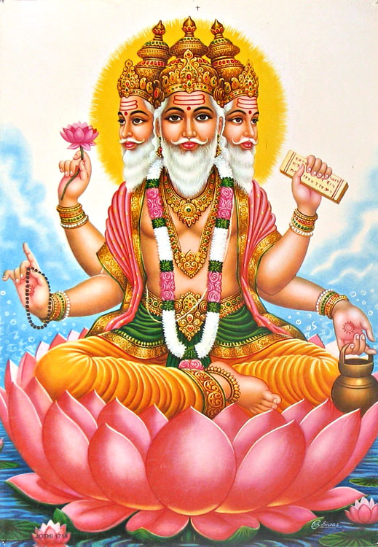
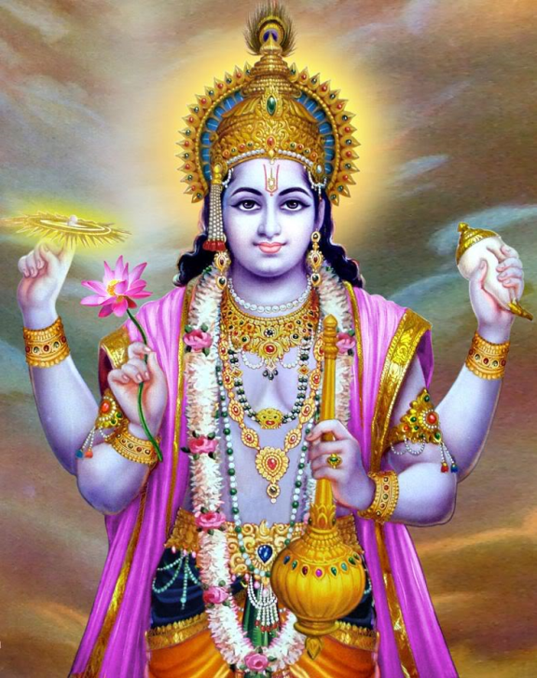
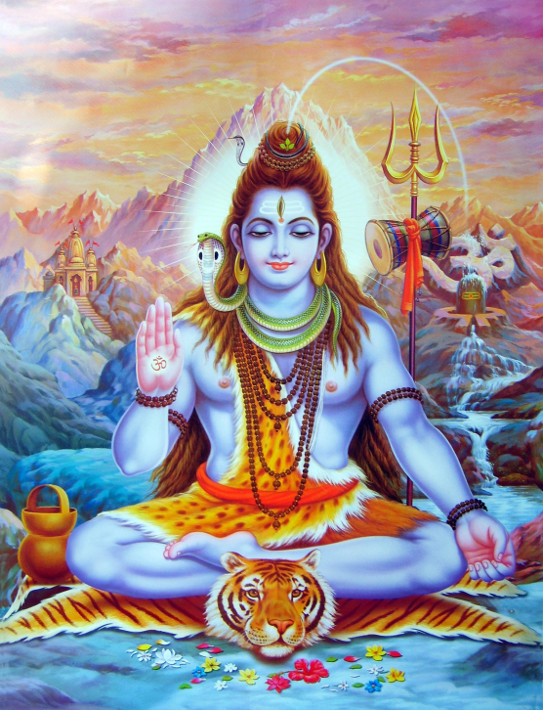
Gudarna
Brahma Vishnu Shiva
- Skaparguden - Bevarar världen - Förgör och återställer liv

Slide 9
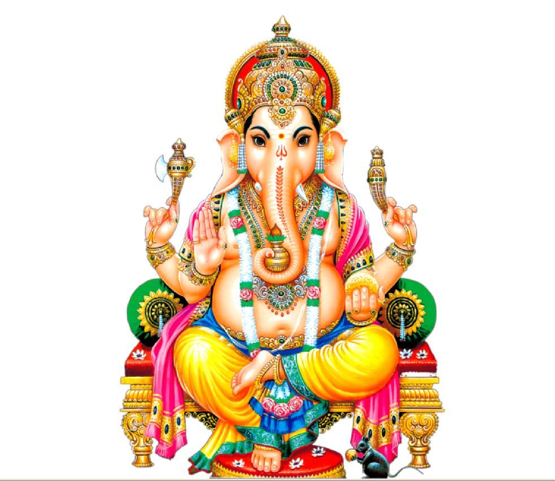
Gudarna
Ganesha
- Kunskapen och lyckans gud
Finns miljontals lokala gudar. Kan skilja sig beroende på var i Indien man är.

Slide 10
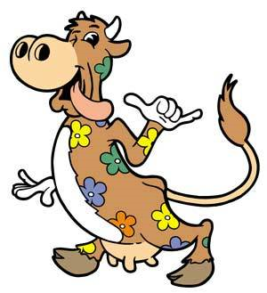
Hinduismens lära
Målet för en hindu:
Att bryta kretsloppet och inte återfödas. Då når man befrielse – moksha.
Hur når en hindu moksha?
Meditation
Visa sin kärlek till en speciell gud. Be, göra goda handlingar, lovsånger mm
Hedra kon -> Varför???

Slide 11
Riktningar
De som tillber guden Vishnu
De som tillber Shiva
De som tillber gudinnorna

Slide 12
Vardag och högtid
Gudstjänsten kallas puja och den kan hållas vilken veckodag som helst, hemma eller i ett tempel. Puja består av böner och blomoffer eller meditation.
Ett år består av sex årstider med två månader i varje. Tideräkningen utgår ifrån att tiden är oändlig.

Slide 13
Vardag och högtid
Det finns många högtider, några av dem firas av nästan alla hinduer ex nyåret.
Högtiderna kan skilja sig mycket beroende på var i Indien man bor, eller vilken/vilka gudar man tillber.
De flesta äktenskap är bestämda av kvinnans och mannens föräldrar. Det är viktigt att brudparet kommer från samma kast.

Slide 14
Vardag och högtid
När någon har dött ska kroppen kremeras för att själen ska bli befriad.
Askan sprids ofta ut i en flod. Helst Ganges, som är en helig flod.

